Slide 1
Fiatech DC
نرم افزار جامع و هوشمند مدیریت دیتاسنتر

Slide 2
مشکل
برای مدیریت و نگهداری دیتاسنتر با چالش های گوناگونی مواجه هستیم که در ذیل به آنها اشاره شده
عدم یکپارچگی نظارت و مدیریت زیرساخت
عدم استفاده درست و صحیح از ظرفیت های تجهیزات زیرساخت
اتلاف انرژی
عدم مقیاس پذیری راه کار های موجود مدیریت و نظارت در زمان توسعه زیرساخت
وجود خطای انسانی بالا

Slide 3
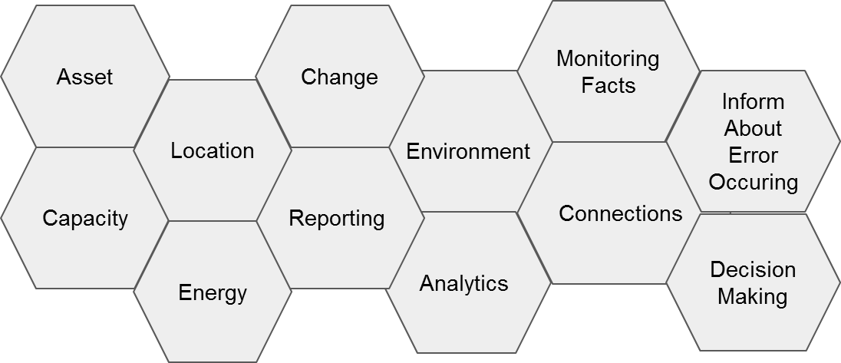
مشکل

Slide 4
رسالت، اهداف و ماموریت
ماموریت: بهینه سازی مدیریت و عملکرد زیرساخت دیتاسنتر
چشم انداز: تنها نرم افزار مورد نیاز برای مدیریت هوشمند زیرساخت دیتاسنتر های ایرانی

Slide 5
محصول
راه حل : نرم افزار هوشمند و جامع مدیریت دیتاسنتر بصورت یک پلتفرم سازگار با زیرساخت موجود مشتری
معرفی جزییات
یکپارچه سازی مدیریت
بهینه سازی ظرفیت تجهیزات زیرساخت
بهینه سازی مصرف انرژی
ارایه امکان تصمیم گیری دقیق تر و سریع تر با استفاده از جمع آوری و تحلیل داده ها ( هوش مصنوعی )
مدل کسب و کار
B2G : بدلیل وسعت و پیچیدگی زیرساخت این بخش از مشتریان و ارتباط قوی و موثر بین تیم فنی و دولت در این حوزه
B2B : بدلیل اهمیت در ارایه سرویس به کاربر نهایی و اهمیت uptime

Slide 6
اندازه بازار و بازار هدف
۲۲ دیتاسنتر خصوصی و ۳۰۰ دیتاسنتر دولتی در ایران فعال هستند. ما بازار۲ سال اول خود را ۳۰ دیتاسنتر صرفا دولتی در نظر گرفته ایم که با مبلغ ۲۰۰میلیون تومان محصول خود را عرضه کنیم.

Slide 7
اندازه بازار و بازار هدف
با توجه به تعداد مراکز داده در سطح کشور اندازه بازار به شرح زیر می باشد که تمرکز اصلی ما در بازار هدف B2Gاست
………………………………………………………………………………………..
B2G | B2B
Ministries | 18*2 | Hospitals | 954
Organizations | 100 | Travel Agencies | 50
Universities | 728 | Enterprise Companies | 100
Market Sum: 1968* 2,200 MIRR = 4,329,600 MIRR

Slide 8
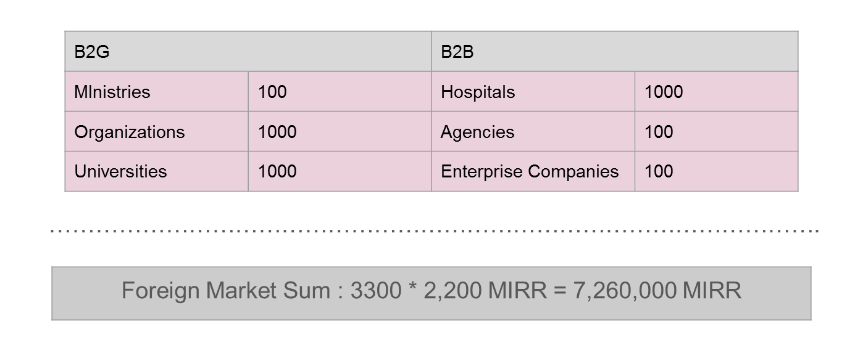
اندازه بازار و بازار هدف
با توجه به تعداد مراکز داده در منطقه خاور میانه و جنوب شرق آسیا اندازه بازار به شرح زیر می باشد.

Slide 9
رقبا
رقبا چه کسانی هستند؟
در بازار داخل کشور چون هیچ مجموعه ای چنین نرم افزاری تولید نکرده فعلا هیچ رقیبی وجود ندارد. ولی تازه واردان به بازار تولید نرم افزار تخصصی مراکز داده احتمالا رقبای ما در سال های آینده خواهند بود.

Slide 10
تحلیل وضعیت و جایگاه خود در بین بازیگران صنعت خود
آیا منابع اولیه و کانال های توزیع محصول یا خدمت به راحتی برای همه قابل دسترس است؟ (توضیح دهید)
سوابق همکاری طولانی مدت با بدنه دولت و مجموعه های خصوصی بزرگ باعث ایجاد ارتباطات قوی تکنیکال و فروش شده, که قطعا برای رقبا به سختی قابل دسترسی است.
کانال های توزیع ما :
Linkedin
Website
Presentation
هزینه های ثابت برای شروع در این حوزه به چه میزان است؟
حقوق و دستمزد
اجاره دفتر

Slide 11
تحلیل وضعیت و جایگاه خود در بین بازیگران صنعت خود
مجوزها و محدودیت که برای کار کردن در این حوزه از طرف دولت اعمال می شود چه مواردی می باشند؟
حتما داشتن مجوز از شورای عالی انفورماتیک ضروری است .
صنعت مورد نظر از چه میزان تحول و رشدی برخوردار است؟
رشد تکنولوژی و افزایش روزافزون استفاده کاربران نهایی از اینترنت و سرویس های تحت وب نیاز به گسترش زیرساخت در کشور را بدیهی کرده است. با توجه به رشد بازار مصرف کننده نهایی واضح است که تامین کنندگان اینترنت و مراکز داده نیز رشد چشمگیری داشته باشند.

Slide 12
7Pآمیخته بازاریابی
محصول:
یکپارچه سازی مدیریت, بهینه سازی ظرفیت تجهیزات زیرساخت, بهینه سازی مصرف انرژی, ارایه امکان تصمیم گیری دقیق تر و سریع تر با استفاده از جمع آوری و تحلیل داده ها (هوش مصنوعی)
قیمت:
در حال حاضر بصورت قیمت ثابت برای هر ماژول و کل محصول می باشد ولی در ادامه به سراغ penetration Cost خواهیم رفت.
مکان محصول
وب سایت + پرزنتیشن
ترویج:
روابط عمومی + وبینار + برگزاری رویداد + تبلیغات بنری + رپورتاژ
نیروی انسانی:
با ساخت برند کارفرمایی , بدنبال جذب نیروهای متخصص و با استعداد در زمینه بازاریابی و برنامه نویسی هستیم.
فرایند:
ثبت درخواست + دمو + مشاوره + شخصی سازی + نصب و راه اندازی + آموزش و پشتیبانی

Slide 13
نحوه ورود به بازار هدف
همکاران استراتژیک
با توجه به سابقه فعالیت ۱۵ ساله در حوزه انفورماتیک و زیرساخت کشور, همچنین همکاری نزدیک با بسیاری مجموعه های دولتی و خصوصی از جمله چندین وزارتخانه , سازمان و شرکت بزرگ مثل :
وزارت بهداشت , وزارت کشور ,وزارت جهاد کشاورزی , شهرداری تهران , سفارت ایران در مالزی و ....
دیجی کالا , الی گشت , شورای تجاری ایران آسه آن , شرکت فاینال تارگت, شرکت نفت فلات قاره و بسیاری مجموعه دیگر تقریبا همگی همکاران استراتژیک ما خواهند بود .

Slide 14
کانال فروش
1- کانال های فروش محصولات و خدمات شما چه هستند؟
آگاهی : PR + App+ Webinar
ارزیابی: Demo + APP (Academic Environment)
خرید: مشاوره و طراحی + شخصی سازی (Customization)
تحویل: فرستادن نیروی تخصصی جهت نصب و راه اندازی + آموزش
پس از فروش: نیروی متخصص مستقر برای مدت محدود + مشاوره

Slide 15
برنامه تبلیغاتی
1- چه برنامه تبلیغاتی مد نظر دارید؟ الف) برگزاری رویداد
ب) روابط عمومی (PR)
ج) تبلیغات خبری در سایت های تخصصی
د) رپورتاژ
ه) بنر تبلیغاتی در سایت های معتبر

Slide 16
نحوه درآمدزایی
روش های گرفتن پول از مشتری
فروش محصول و لایسنس ٬مشاوره و طراحی ٬نصب و راه اندازی٬ پشتیبانی و نگهداری ٬ آموزش و خدمات پس از فروش
مدل های درآمدی خود و تغییر آن را طی ۵ سال آینده را مشخص کردیم.
سایر مدل های درآمدی بجز فروش محصول را از حالت رایگان خارج کرده و بابت هریک متناسب با درخواست مشتری درآمدزایی خواهیم کرد.
حداقل زمان برای کسب اولین درآمد پس از آماده شدن قسمت اول نرم افزار درآذر ماه است.

Slide 17
چشم انداز 2ساله استارتاپ
روشهای رشد
تبلیغ
مشتری وفادار
SEO
آموزش
میزان رشد در مدت 2 سال آینده هر پارامتر را مشخص کردیم
فروش سال اول 1085000000 سال دوم ۲۴۲۰۰۰۰۰۰۰
مشتری سال اول ۹ سال دوم ۲۰
سهم بازار تا سال دوم ۱۰ درصد بازار

Slide 18
برنامه مالی
درآمد
مدل درآمدی | سال اول
فروش محصول و لایسنس | 990,000,000
مشاوره و طراحی | 20,000,000
نصب و راه اندازی | -
پشتیبانی و نگهداری | 75,000,000
آموزش | -
خدمات پس از فروش | -
…
مجموع درآمد | 1,085,000,000
هزینه
هزینه | سال اول
دستمزد | 239,400,000
فضای کاری | 62,800,000
فنی | 9,960,000
مالی و حسابداری | -
حقوقی | 5,500,000
بازاریابی | 17,000,000
تجهیزات و ماشین آلات | 20,000,000
مجموع هزینه | 354,660,000
سود یا زیان
سود ناخالص | 730,340,000
محموع سود ناخالص | 730,340,000
درآمد
مدل درآمدی | سال دوم
فروش محصول و لایسنس | 2,200,000,000
مشاوره و طراحی | 120,000,000
نصب و راه اندازی | -
پشتیبانی و نگهداری | 100,000,000
آموزش | -
خدمات پس از فروش | -
…
مجموع درآمد | 2,420,000,000
هزینه
هزینه | سال دوم
دستمزد | 270,600,000
فضای کاری | 82,400,000
فنی | 10,460,000
مالی و حسابداری | -
حقوقی | -
بازاریابی | 28,000,000
تجهیزات و ماشین آلات | -
مجموع هزینه | 391,460,000
سود یا زیان
سود ناخالص | 2,028,540,000
مسجموع سود ناخالص ۲ سال | 2,758,880,000

Slide 19
جذب سرمایه
میزان سرمایه مورد نیاز مبلغ ۱۵۰میلیون تومان است و درصدی که درقبال آن به سرمایه گذار داده می شود ۱۵ درصد خواهد بود.
نقطه سربه سر لحظه ای آذر ماه ۱۳۹۸ خواهد بود.
نقطه سر به سر قطعی بهمن ماه سال ۱۳۹۸ خواهد بود.

Slide 20
معرفی تیم
اعضای اصلی و سهامداران استارتاپ
اشکان ایلچی
بابک ونداد
شاهین بخت آزاد

Slide 21
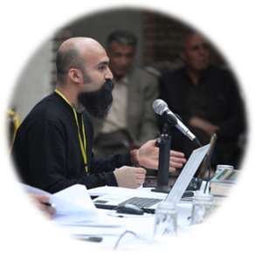
Ashkan ilchi (DataCenter Specialist - Network Specialist - Virtualization Specialist) (MBA Digital Marketing)
Work Experience 15 Years
N.O.C Engineer - ٔNetwork Security Administrator
Ministry of Health and Medical Education
Tehran Municipality
Ministry of Agriculture
Ministry of the Interior
Many Other Governmental Organizations
IABC (IRAN ASEAN business Council)-Malaysia

Slide 22
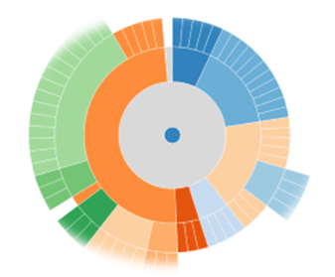
Babak Vandad (Full stack Developer - Data visualization specialist)
Work Experience 18 Years
Full stack Developer
Speciality
Java - JavaScript - PHP - SQL - Css - HTML - Matlab - React

